Slide 1


Slide 2

Os Lusíadas,
Luís de Camões
Teste de verificação de leitura

Slide 3
1. Os Lusíadas é
a. um romance.
b. uma sátira.
c. uma epopeia.

Slide 4
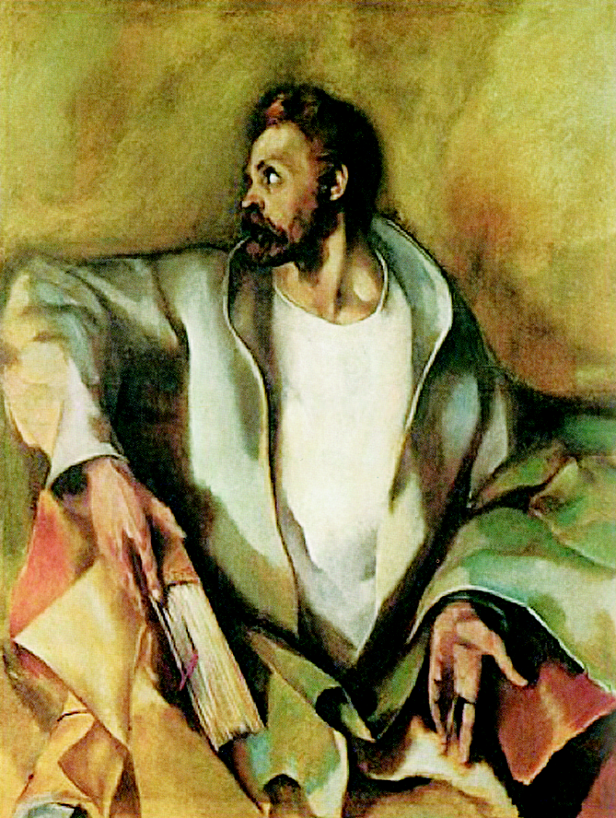
2. A obra Os Lusíadas é constituída por
a. dez cantos.
b. nove cantos.
c. oito cantos.

Slide 5
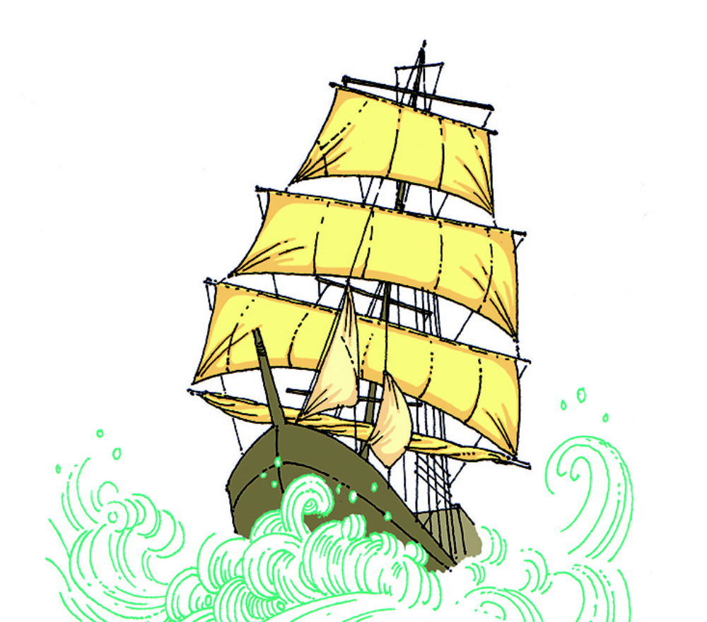
3. O herói desta obra é
a. Vasco da Gama.
b. o povo português.
c. Luso.

Slide 6
4. A principal obra de Camões está dividida em
a. Proposta, Apelo, Dedicação e Exposição.
b. Objetivos, Instrumentos, Auxiliares e Descrição.
c. Proposição, Invocação, Dedicatória e Narração.

Slide 7
5. A narração da obra desenvolve-se em quatro planos diferentes:
a. da Viagem, da História de Portugal, do Maravilhoso, do Poeta.
b. do Religioso Cristão, do Religioso Pagão, da Viagem e da História de Portugal.
c. da História do Mundo, do Religioso Pagão, da Viagem, do Poeta.

Slide 8
(Canto I, est. 1-2)
6. Nos primeiros versos, o Poeta propõe-se cantar
a. os feitos dos portugueses.
b. as aventuras de Luso e dos seus homens.
c. as glórias dos habitantes da Península Ibérica.

Slide 9
(Canto I, est. 3)
7. O Poeta pede que não se fale mais dos heróis da Antiguidade, porque
a. as suas proezas foram irrelevantes.
b. os feitos dos portugueses são superiores aos seus.
c. as suas vitórias aconteceram há muitos anos.

Slide 10
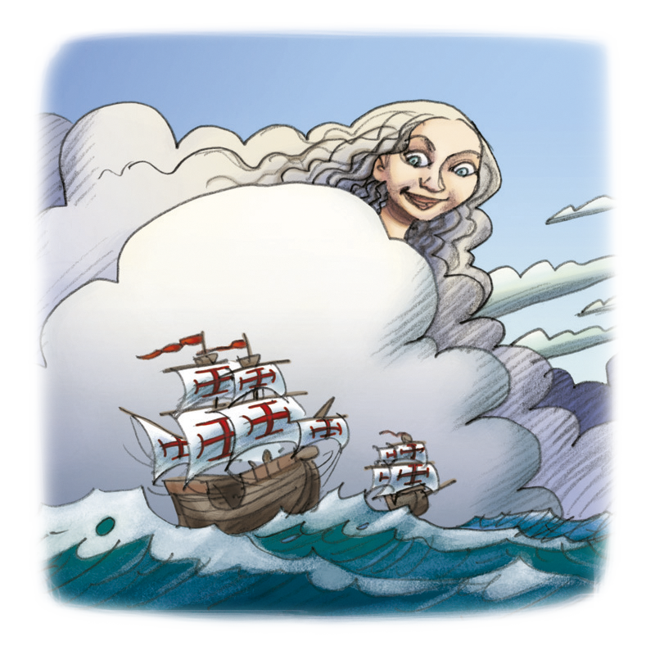
(Canto I, est. 20)
8. Os deuses são convocados para um consílio por ordem de
a. Proteu.
b. Atlante.
c. Júpiter.

Slide 11
(Canto I, est. 20; 24-29)
9. O objetivo do consílio dos deuses é
a. discutir os fados dos castelhanos e mouros.
b. determinar o que seria conquistado por cada povo.
c. decidir o futuro dos portugueses.

Slide 12
(Canto I, est. 30-32)
10. Baco defende que os portugueses devem ser
a. impedidos de chegar à Índia.
b. ajudados para chegar à Índia rapidamente.
c. adorados nas regiões que descobrirem.

Slide 13
(Canto I, est. 33-34)
11. Vénus, a deusa do amor, defende os portugueses, porque
a. estão constantemente apaixonados.
b. os acha parecidos com o povo romano.
c. é adorada por eles.

Slide 14
(Canto I, est. 36-40)
12. Marte, deus da guerra, defende que
a. Baco faça frente aos portugueses, dificultando-lhes a chegada à Índia.
b. a posição de Baco se deve à inveja e ao medo de deixar de ser adorado na Índia.
c. os portugueses deviam iniciar confrontos em todos os locais a que chegassem.

Slide 15
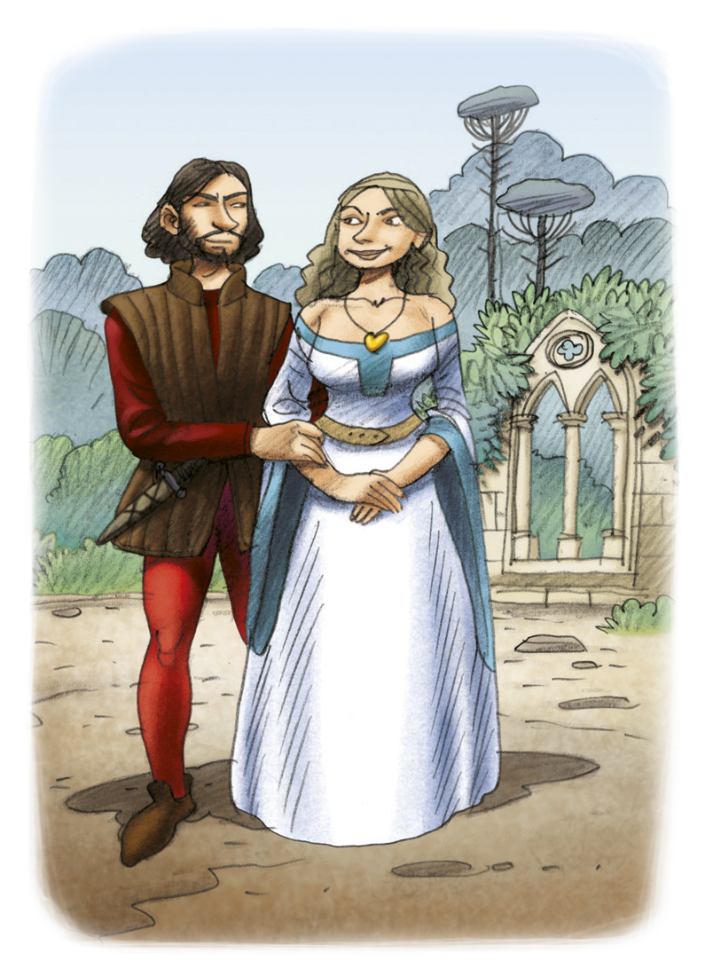
(Canto III, est. 120-122)
13. Inês de Castro é
a. filha do rei Afonso IV.
b. amante de D. Pedro.
c. esposa de D. Pedro.

Slide 16
(Canto III, est. 122)
14. As razões invocadas para assassinar Inês são
a. a sua beleza e o seu poder de persuasão.
b. o facto de esta não poder ter filhos e a sua influência.
c. a opinião desfavorável do povo e a recusa de D. Pedro em voltar a casar.

Slide 17
(Canto III, est. 126-129)
15. Inês defende-se, argumentando que
a. o rei devia respeitar os seus filhos e ter piedade deles.
b. a sua beleza é efémera e com ela desaparecerá o seu poder de persuasão.
c. é muito jovem e pode ainda gerar descendentes.

Slide 18
(Canto III, est. 130-132)
16. D. Afonso IV decide
a. libertar a nobre dama.
b. mandar assassinar Inês.
c. condenar Inês ao exílio.

Slide 19
(Canto IV, est. 84-87)
17. As naus comandadas por Vasco da Gama partem
a. da praia de Belém, em Lisboa.
b. da praia do Cabedelo, no Porto.
c. de Sagres, da escola naval do Infante D. Henrique.

Slide 20
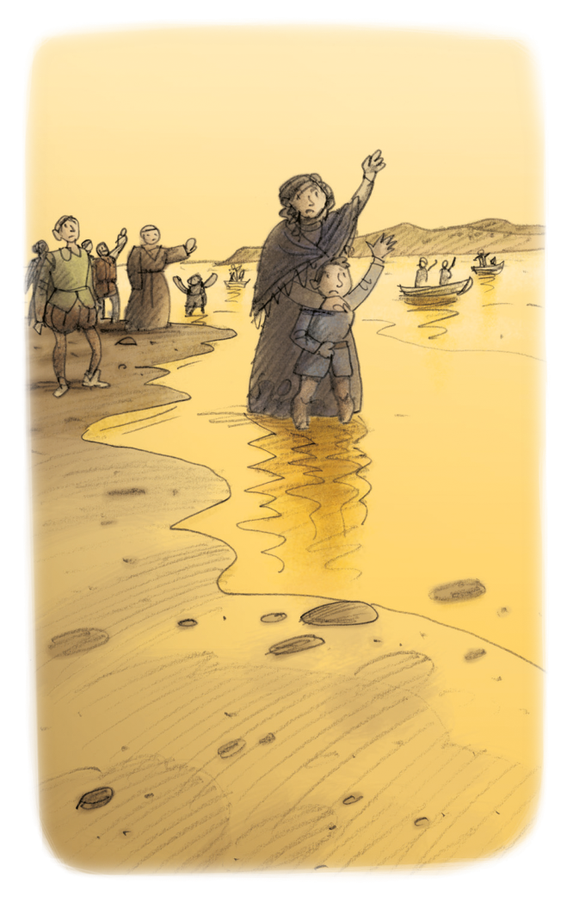
(Canto IV, est. 84)
18. A tripulação das naus é constituída por
a. pescadores e agricultores.
b. marinheiros e as suas
famílias.
c. marinheiros e soldados.

Slide 21
(Canto IV, est. 89)
19. Os que ficam na praia estão
a. chorosos e temerosos.
b. ansiosos e entusiasmados.
c. calmos e envergonhados.

Slide 22
(Canto V, est. 39-40)
20. O Adamastor é
a. o poderoso deus dos mares.
b. um gigante imponente e aterrador.
c. uma estátua gigantesca existente no porto de Rodes.

Slide 23
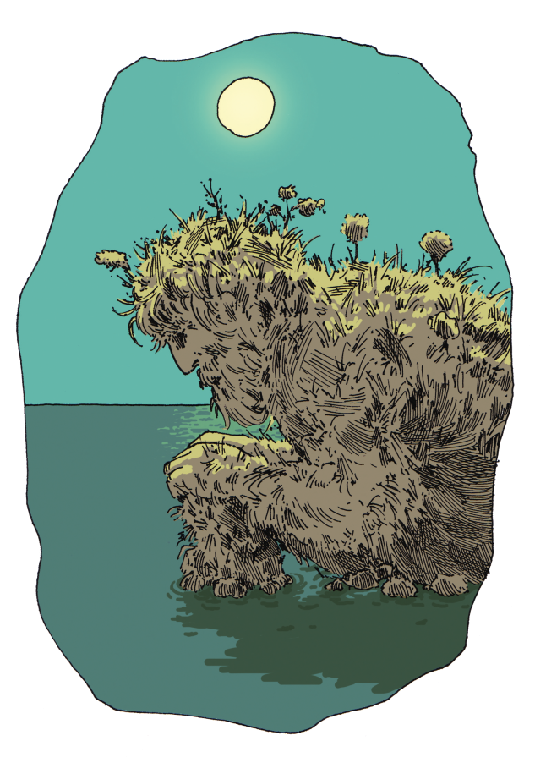
(Canto V, est. 59)
21. Os responsáveis pela transformação do Adamastor foram
a. os deuses.
b. os portugueses.
c. Tétis e os seus familiares.

Slide 24
(Canto V, est. 43-48)
22. O Gigante faz algumas profecias sobre o futuro dos portugueses, dizendo, nomeadamente, que
a. estes conquistarão a Índia e grande parte da América.
b. os auxiliará em futuras conquistas.
c. se vingará daquele que o descobriu, causando naufrágios e mortes.

Slide 25
23. O Adamastor simboliza
a. o poder dos deuses sobre o destino dos homens.
b. os perigos enfrentados pelos portugueses.
c. o amor não correspondido.

Slide 26
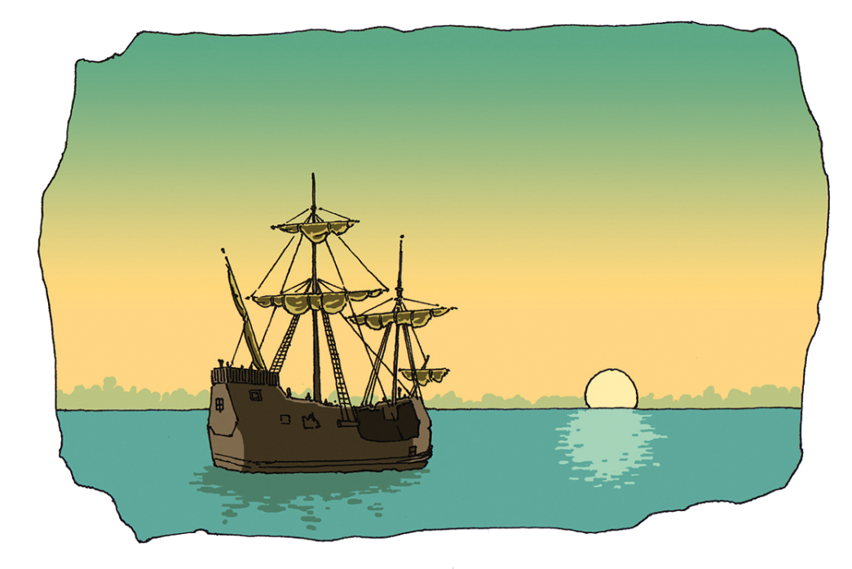
(Canto VI, est. 70)
24. Para avisar a tripulação da aproximação da tempestade, o mestre da embarcação tocou
a. o sino.
b. o apito.
c. o tambor.

Slide 27
(Canto VI, est. 71-75)
25. Durante a tempestade,
a. entra água em duas naus e uma vela grande e um mastro são destruídos.
b. a nau de Paulo da Gama naufraga e a do seu irmão perde o leme.
c. uma nau desaparece e a outra perde o mastro principal.

Slide 28
(Canto VI, est. 85-86)
26. Vénus considera que o responsável pela tempestade é
a. Baco.
b. Júpiter.
c. Marte.

Slide 29
(Canto VI, est. 86-88)
27. Para que a tempestade amaine, a deusa do amor
a. sopra os ventos na direção oposta.
b. envia as ninfas para seduzir os ventos.
c. negoceia com Neptuno o seu fim.

Slide 30
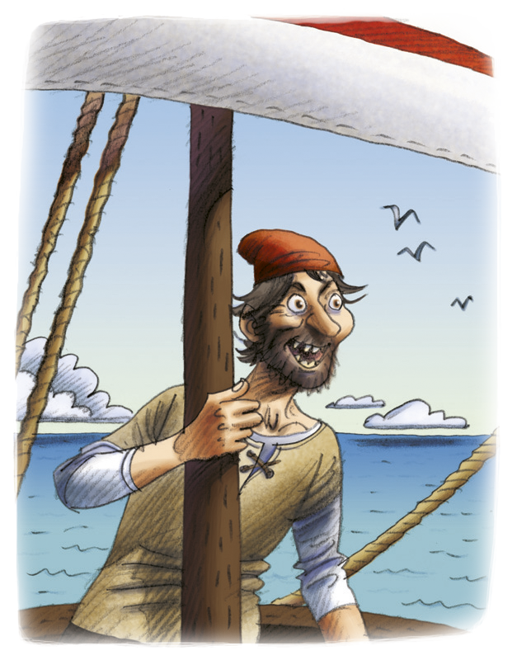
(Canto VI, est. 92)
28. Depois da tempestade, o piloto Melindano avista
a. Rodes.
b. Calecute.
c. África.

Slide 31
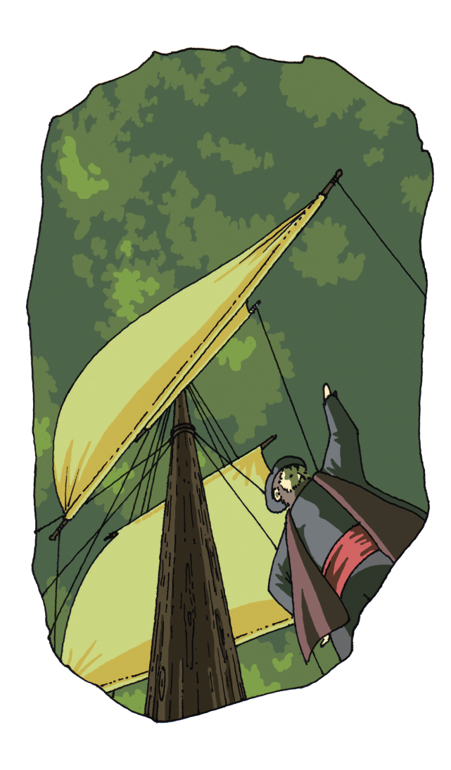
(Canto VI, est. 93-94)
29. Ao avistar a terra que buscava, Vasco da Gama
a. dá graças a Júpiter.
b. ora à deusa Vénus.
c. agradece a Deus.

Slide 32
(Canto IX, est. 18-19)
30. No regresso dos portugueses ao seu país,
a. Vénus prepara-lhes uma recompensa.
b. Baco monta-lhes uma armadilha.
c. Neptuno altera as correntes marítimas.

Slide 33
(Canto IX, est. 19-22)
31. A deusa do amor
a. cria uma ilha onde os portugueses podem descansar e gozar os prazeres divinos.
b. introduz no coração dos marinheiros a saudade das suas esposas e namoradas.
c. faz com que os portugueses atraquem em Melinde e se apaixonem.

Slide 34
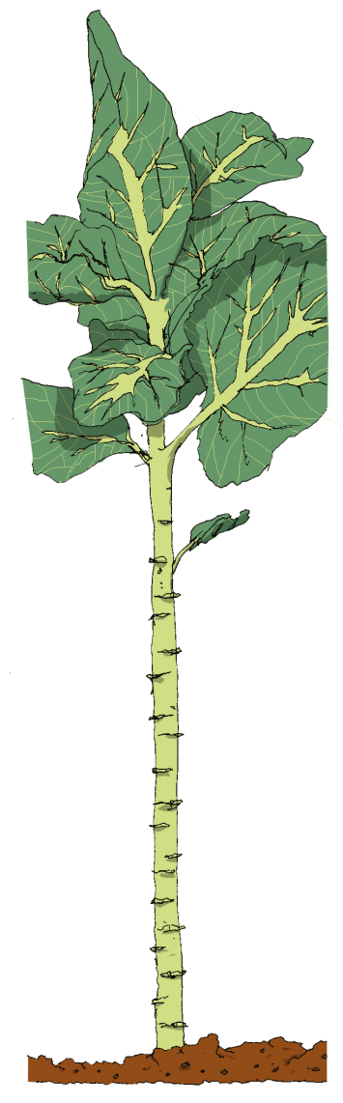
(Canto IX, est. 25)
32. Cupido tinha intenção de preparar uma expedição para
a. espalhar o ódio pela Terra.
b. castigar os homens por amarem coisas fúteis.
c. encontrar lindas damas para os heróis portugueses.

Slide 35
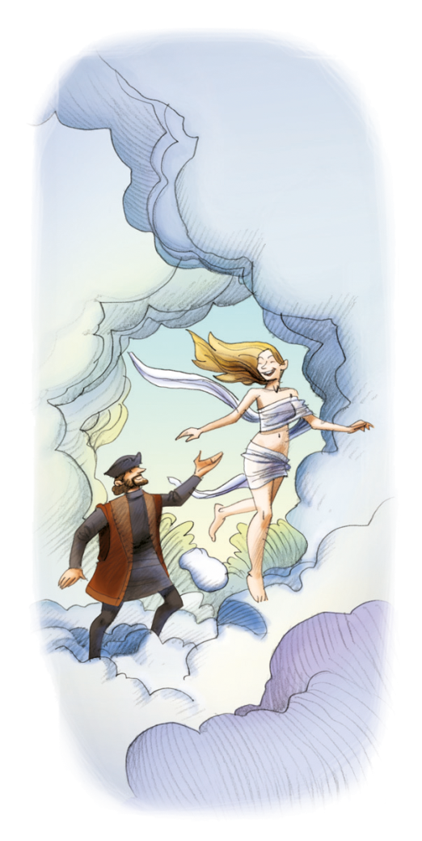
(Canto IX)
33. Os portugueses são conduzidos a um local denominado
a. Ilha dos Prazeres.
b. Ilha dos Heróis.
c. Ilha dos Amores.

Slide 36
(Canto IX, est. 75)
34. Lionardo
a. sempre fora maltratado pelo Amor.
b. era um cortesão emproado.
c. causava paixões em todas as damas.

Slide 37
(Canto IX, est. 76-77)
35. O azar de Lionardo fez com que a sua ninfa, Efire,
a. não fosse tão bela como as restantes.
b. fosse mais esquiva do que as outras.
c. não se apaixonasse por ele.

Slide 38
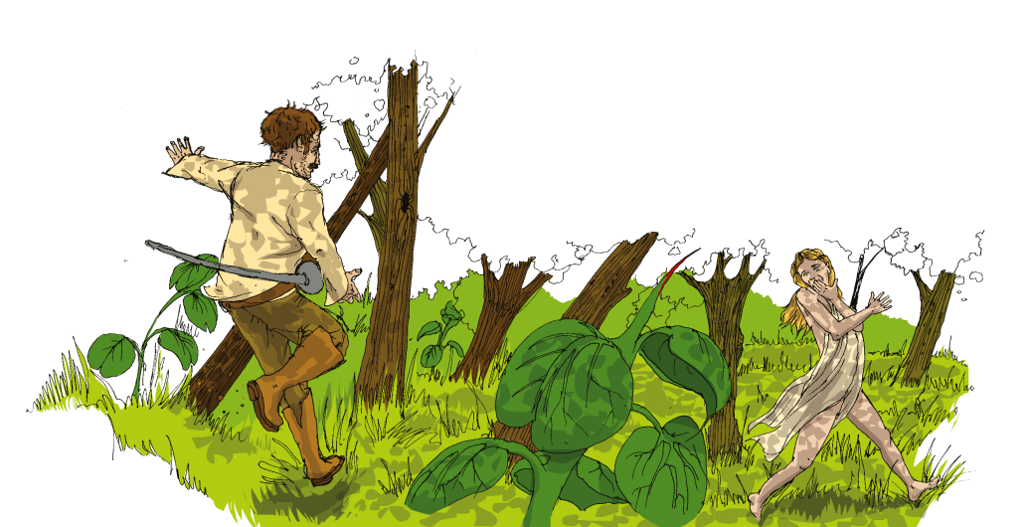
(Canto IX, est. 81)
36. A perseguição continua, porque
a. Efire conhece a ilha melhor que o marinheiro.
b. a ninfa controla os seres vivos.
c. Lionardo tem esperança de que a sua sorte mude.

Slide 39
(Canto IX , est. 76-82)
37. Para que a fuga termine, Lionardo
a. finge estar ferido.
b. persuade Efire com palavras doces e lamentos.
c. monta uma armadilha a Efire.

Slide 40
(Canto X , est. 142)
38. Um dos privilégios destes marinheiros foi, segundo Tétis,
a. conhecer os futuros feitos gloriosos do seu país.
b. contactar com os deuses.
c. receber inúmeras riquezas.

Slide 41
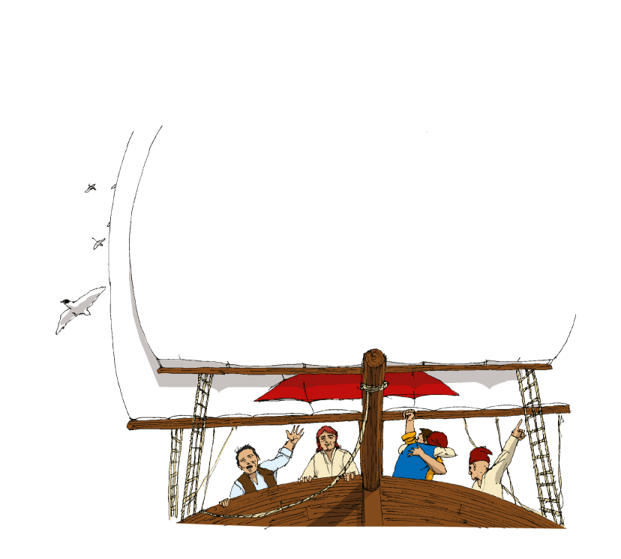
(Canto X , est. 143)
39. Os portugueses levam da Ilha
a. as ninfas e as riquezas oferecidas por Tétis.
b. novas armas e os tesouros das ninfas.
c. as provisões necessárias e a memória dos momentos passados.

Slide 42
(Canto X , est. 146)
40. O poeta interpela D. Sebastião para
a. lhe solicitar uma avença.
b. o alertar para o valor dos seus súbditos.
c. lhe pedir que o seu livro seja publicado.

Slide 43
Correção do teste

Slide 44
1. Os Lusíadas é
a. um romance.
b. uma sátira.
c. uma epopeia.

Slide 45
2. A obra Os Lusíadas é constituída por
a. dez cantos.
b. nove cantos.
c. oito cantos.

Slide 46
3. O herói desta obra é
a. Vasco da Gama.
b. o povo português.
c. Luso.

Slide 47
4. A principal obra de Camões está dividida em
a. Proposta, Apelo, Dedicação e Exposição.
b. Objetivos, Instrumentos, Auxiliares e Descrição.
c. Proposição, Invocação, Dedicatória e Narração.

Slide 48
5. A narração da obra desenvolve-se em quatro planos diferentes:
a. da Viagem, da História de Portugal, do Maravilhoso, do Poeta.
b. do Religioso Cristão, do Religioso Pagão, da Viagem e da História de Portugal.
c. da História do Mundo, do Religioso Pagão, da Viagem, do Poeta.

Slide 49
(Canto I, est. 1-2)
6. Nos primeiros versos, o Poeta propõe-se cantar
a. os feitos dos portugueses.
b. as aventuras de Luso e dos seus homens.
c. as glórias dos habitantes da Península Ibérica.

Slide 50
(Canto I, est. 3)
7. O Poeta pede que não se fale mais dos heróis da Antiguidade, porque
a. as suas proezas foram irrelevantes.
b. os feitos dos portugueses são superiores aos seus.
c. as suas vitórias aconteceram há muitos anos.

Slide 51
(Canto I, est. 20)
8. Os deuses são convocados para um consílio por ordem de
a. Proteu.
b. Atlante.
c. Júpiter.

Slide 52
(Canto I, est. 20; 24-29)
9. O objetivo do consílio dos deuses é
a. discutir os fados dos castelhanos e mouros.
b. determinar o que seria conquistado por cada povo.
c. decidir o futuro dos portugueses.

Slide 53
(Canto I, est. 30-32)
10. Baco defende que os portugueses devem ser
a. impedidos de chegar à Índia.
b. ajudados para chegar à Índia rapidamente.
c. adorados nas regiões que descobrirem.

Slide 54
(Canto I, est. 33-34)
11. Vénus, a deusa do amor, defende os portugueses, porque
a. estão constantemente apaixonados.
b. os acha parecidos com o povo romano.
c. é adorada por eles.

Slide 55
(Canto I, est. 36-40)
12. Marte, deus da guerra, defende que
a. Baco faça frente aos portugueses, dificultando-lhes a chegada à Índia.
b. a posição de Baco se deve à inveja e ao medo de deixar de ser adorado na Índia.
c. os portugueses deviam iniciar confrontos em todos os locais a que chegassem.

Slide 56
(Canto III, est. 120-122)
13. Inês de Castro é
a. filha do rei Afonso IV.
b. amante de D. Pedro.
c. esposa de D. Pedro.

Slide 57
(Canto III, est. 122)
14. As razões invocadas para assassinar Inês são
a. a sua beleza e o seu poder de persuasão.
b. o facto de esta não poder ter filhos e a sua influência.
c. a opinião desfavorável do povo e a recusa de D. Pedro em voltar a casar.

Slide 58
(Canto III, est. 126-129)
15. Inês defende-se, argumentando que
a. o rei devia respeitar os seus filhos e ter piedade deles.
b. a sua beleza é efémera e com ela desaparecerá o seu poder de persuasão.
c. é muito jovem e pode ainda gerar descendentes.

Slide 59
(Canto III, est. 130-132)
16. D. Afonso IV decide
a. libertar a nobre dama.
b. mandar assassinar Inês.
c. condenar Inês ao exílio.

Slide 60
(Canto IV, est. 84-87)
17. As naus comandadas por Vasco da Gama partem
a. da praia de Belém, em Lisboa.
b. da praia do Cabedelo, no Porto.
c. de Sagres, da escola naval do Infante D. Henrique.

Slide 61
(Canto IV, est. 84)
18. A tripulação das naus é constituída por
a. pescadores e agricultores.
b. marinheiros e as suas famílias.
c. marinheiros e soldados.

Slide 62
(Canto IV, est. 89)
19. Os que ficam na praia estão
a. chorosos e temerosos.
b. ansiosos e entusiasmados.
c. calmos e envergonhados.

Slide 63
(Canto V, est. 39-40)
20. O Adamastor é
a. o poderoso deus dos mares.
b. um gigante imponente e aterrador.
c. uma estátua gigantesca existente no porto de Rodes.

Slide 64
(Canto V, est. 59)
21. Os responsáveis pela transformação do Adamastor foram
a. os deuses.
b. os portugueses.
c. Tétis e os seus familiares.

Slide 65
(Canto V, est. 43-48)
22. O Gigante faz algumas profecias sobre o futuro dos portugueses, dizendo, nomeadamente, que
a. estes conquistarão a Índia e grande parte da América.
b. os auxiliará em futuras conquistas.
c. se vingará daquele que o descobriu, causando naufrágios e mortes.

Slide 66
23. O Adamastor simboliza
a. o poder dos deuses sobre o destino dos homens.
b. os perigos enfrentados pelos portugueses.
c. o amor não correspondido.

Slide 67
(Canto VI, est. 70)
24. Para avisar a tripulação da aproximação da tempestade, o mestre da embarcação tocou
a. o sino.
b. o apito.
c. o tambor.

Slide 68
(Canto VI, est. 71-75)
25. Durante a tempestade,
a. entra água em duas naus e uma vela grande e um mastro são destruídos.
b. a nau de Paulo da Gama naufraga e a do seu irmão perde o leme.
c. uma nau desaparece e a outra perde o mastro principal.

Slide 69
(Canto VI, est. 85-86)
26. Vénus considera que o responsável pela tempestade é
a. Baco.
b. Júpiter.
c. Marte.

Slide 70
(Canto VI, est. 86-88)
27. Para que a tempestade amaine, a deusa do amor
a. sopra os ventos na direção oposta.
b. envia as ninfas para seduzir os ventos.
c. negoceia com Neptuno o seu fim.

Slide 71
(Canto VI, est. 92)
28. Depois da tempestade, o piloto Melindano avista
a. Rodes.
b. Calecute.
c. África.

Slide 72
(Canto VI, est. 93-94)
29. Ao avistar a terra que buscava, Vasco da Gama
a. dá graças a Júpiter.
b. ora à deusa Vénus.
c. agradece a Deus.

Slide 73
(Canto IX, est. 18-19)
30. No regresso dos portugueses ao seu país,
a. Vénus prepara-lhes uma recompensa.
b. Baco monta-lhes uma armadilha.
c. Neptuno altera as correntes marítimas.

Slide 74
(Canto IX, est. 19-22)
31. A deusa do amor
a. cria uma ilha onde os portugueses podem descansar e gozar os prazeres divinos.
b. introduz no coração dos marinheiros a saudade das suas esposas e namoradas.
c. faz com que os portugueses atraquem em Melinde e se apaixonem.

Slide 75
(Canto IX, est. 25)
32. Cupido tinha intenção de preparar uma expedição para
a. espalhar o ódio pela Terra.
b. castigar os homens por amarem coisas fúteis.
c. encontrar lindas damas para os heróis portugueses.

Slide 76
(Canto IX)
33. Os portugueses são conduzidos a um local denominado
a. Ilha dos Prazeres.
b. Ilha dos Heróis.
c. Ilha dos Amores.

Slide 77
(Canto IX, est. 75)
34. Lionardo
a. sempre fora maltratado pelo Amor.
b. era um cortesão emproado.
c. causava paixões em todas as damas.

Slide 78
(Canto IX, est. 76-77)
35. O azar de Lionardo fez com que a sua ninfa, Efire,
a. não fosse tão bela como as restantes.
b. fosse mais esquiva do que as outras.
c. não se apaixonasse por ele.

Slide 79
(Canto IX, est. 81)
36. A perseguição continua, porque
a. Efire conhece a ilha melhor que o marinheiro.
b. a ninfa controla os seres vivos.
c. Lionardo tem esperança de que a sua sorte mude.

Slide 80
(Canto IX , est. 76-82)
37. Para que a fuga termine, Lionardo
a. finge estar ferido.
b. persuade Efire com palavras doces e lamentos.
c. monta uma armadilha a Efire.

Slide 81
(Canto X , est. 142)
38. Um dos privilégios destes marinheiros foi, segundo Tétis,
a. conhecer os futuros feitos gloriosos do seu país.
b. contactar com os deuses.
c. receber inúmeras riquezas.

Slide 82
(Canto X , est. 143)
39. Os portugueses levam da Ilha
a. as ninfas e as riquezas oferecidas por Tétis.
b. novas armas e os tesouros das ninfas.
c. as provisões necessárias e a memória dos momentos passados.

Slide 83
(Canto X , est. 146)
40. O poeta interpela D. Sebastião para
a. lhe solicitar uma avença.
b. o alertar para o valor dos seus súbditos.
c. lhe pedir que o seu livro seja publicado.

